Slide 1
MÔN TOÁN
Bài 16:
LUYỆN TẬP CHUNG
Giáo viên: Phạm Thị Anh

Slide 3
-Khối lập phương: A, C, E
-Khối hộp chữ nhật: B, G

Slide 4
5 chấm
6 chấm
3 chấm

Slide 5
Câu b đúng

Slide 6
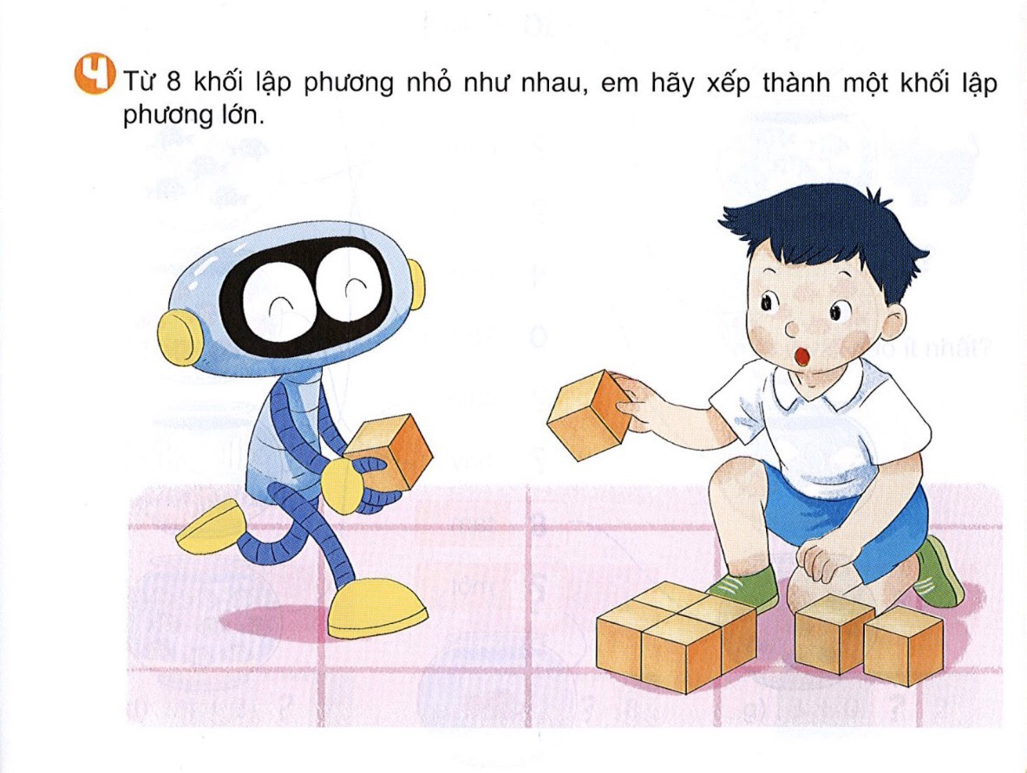

Slide 7
CHÚC QUÝ THẦY CÔ GIÁO MẠNH KHOẺ
CHÚC CÁC EM CHĂM NGOAN, HỌC TỐT !

